Slide 1
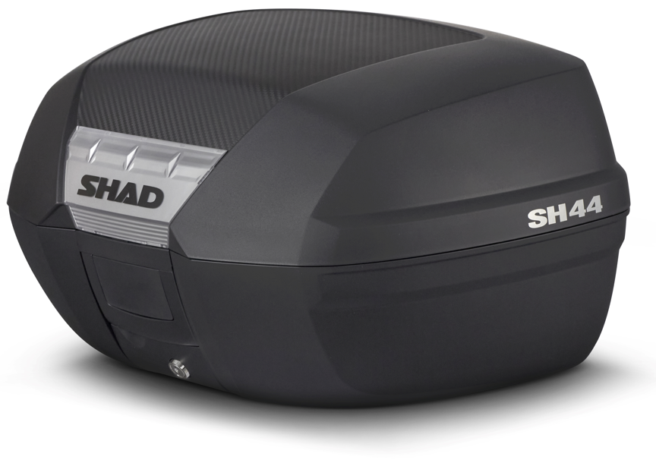
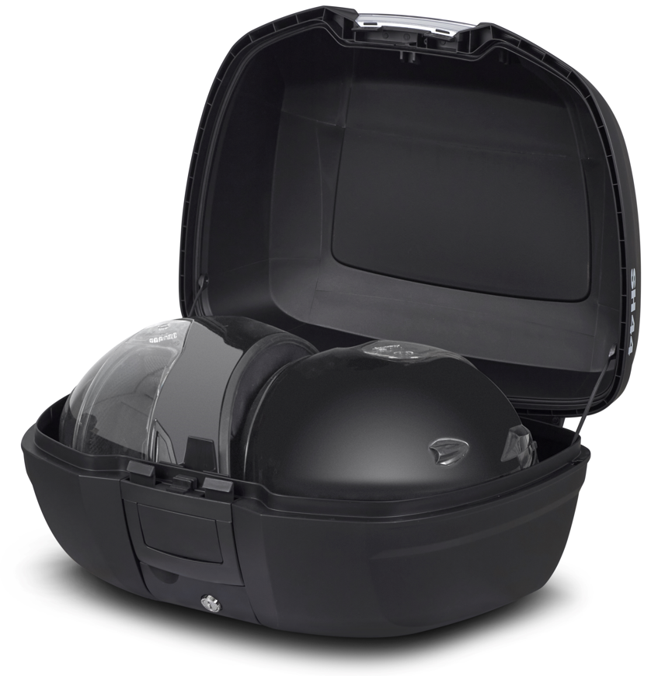
SH44
REF. D0B44100
Optional Accessories
D0RI60
X0IB00
D0B40KL
Caractéristiques
X 43,5 Y 55 Z 31,5 (cm)
Design | Conception robuste, utilitaire et aérodynamique. Couvercle effet carbone.
Facile à utiliser | Ouvrir, fermer et verrouiller d'une seule main.
Poignée intégrée | Cachée lorsqu’elle n'est pas utilisée et pratique pour le transport.
Double système de verrouillage | Maintient vos effets personnels en sécurité et votre top case sécurisé sur votre moto.
Dossier en option | Ajoutez un confort supplémentaire pour ceux qui roulent avec vous.
Résistance à l'eau | Protège le compartiment intérieur des intempéries et des éléments avec des fermetures sécurisées et des joints en caoutchouc.
Spécifications techniques
Capacité | 2 casques intégraux.
Haute résistance | Polypropylène renforcé de haute qualité.
Platine de montage | Inclus, avec jeu de vis pour la plupart des porte-bagages.
Réflecteurs | Intégré pour une meilleure visibilité
Optionnel: | Dossier, sac intérieur et feu stop

Slide 2
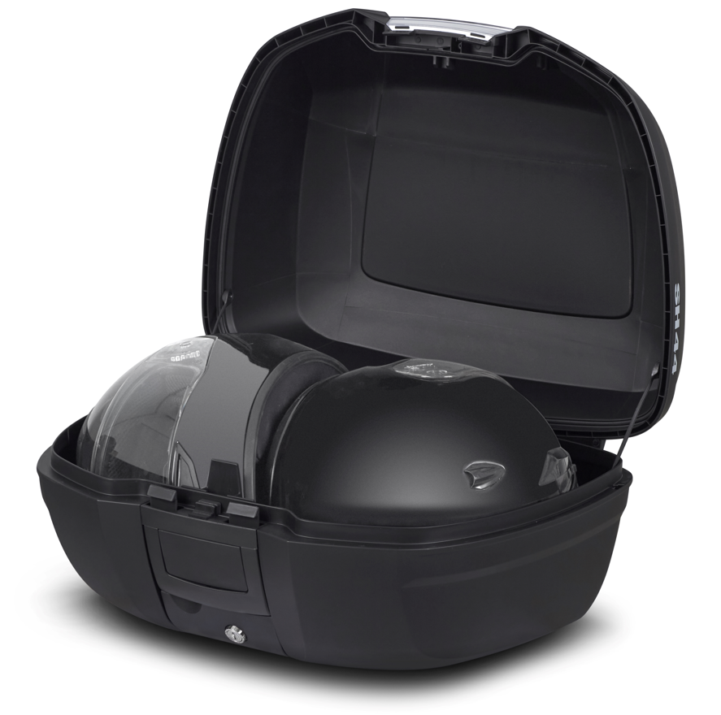
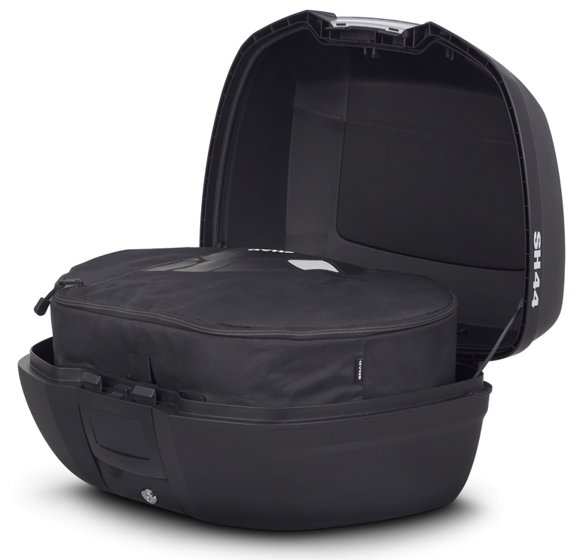
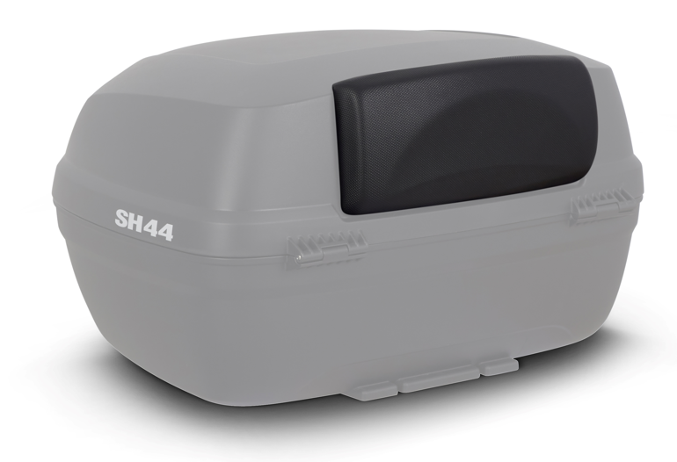
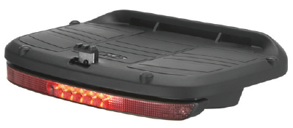
SH44
REF. D0B44100
Accessoires optionnels
Sac interne
X0IB00
Dosseret
D0RI60
Feux stop
D0B40KL

